Slide 1
Įvadas į robotiką
4. Sensoriai, aplinkinio pasaulio suvokimas
Aistis Raudys ir Vytautas Valaitis
2019

Slide 2
Kokio tipo sensoriai
Akustika, vibracijos
Cheminiai
Aplinkos (drėgnumas ir pan.)
Pozicijos
Optiniai
Temperatūriniai
Atstumo
kiti

Slide 3
Analogue and Digital Sensors
Skaitmeniniai – yra arba nėra
Analoginiai matuoja lygį
  Vėliau kombinuojant su ADC gaunamas skaitmeninis signalas
  Arba 0/1 kai peržengia ribą
Skaitmeniniai per I2C
Varža kinta
Thermocouples

Slide 4
Analoginis skaiteminis keitiklis (ang. ADC)
Konvertuoja analoginį signalą į skaitmeninį
  Turi tikslumą matuojama bitais
    10, 12, 16 bitų

Slide 5
Kaip veikia sensoriai
Mikrofonai
Vibracijos matavimas
Seisminiai matuokliai

Slide 6
Sensorių idėjos
Aplinka keičia medžiagas
Generuoja silpną srovę
  Mikrofonai
  Termo
Keičia varžą
  Foto
  Spaudimo
  Termo
  Kampo
Keičiasi kondensatoriaus talpa
Kiti

Slide 7
Detectable Phenomenon
Stimulus | Quantity
Acoustic | Wave (amplitude, phase, polarization), Spectrum, Wave Velocity
Biological & Chemical | Fluid Concentrations (Gas or Liquid)
Electric | Charge, Voltage, Current, Electric Field (amplitude, phase, polarization), Conductivity, Permittivity
Magnetic | Magnetic Field (amplitude, phase, polarization), Flux, Permeability
Optical | Refractive Index, Reflectivity, Absorption
Thermal | Temperature, Flux, Specific Heat, Thermal Conductivity
Mechanical | Position, Velocity, Acceleration, Force, Strain, Stress, Pressure, Torque

Slide 8
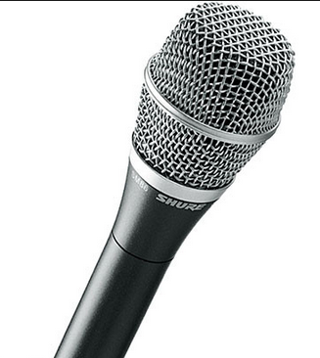
Mikrofonai
Garsą/vibracijas paverčia elektros impulsais
  dynamic microphone
  condenser microphone
  Electret microphone
Elektros impulsus konvertuoja į skaitmeninį
signalą (ADC)

Slide 9
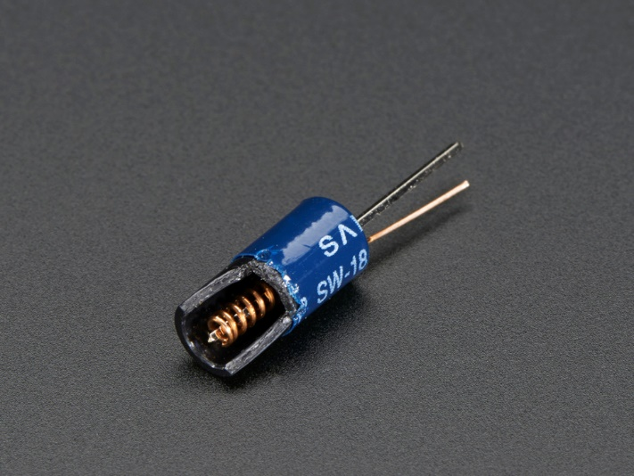
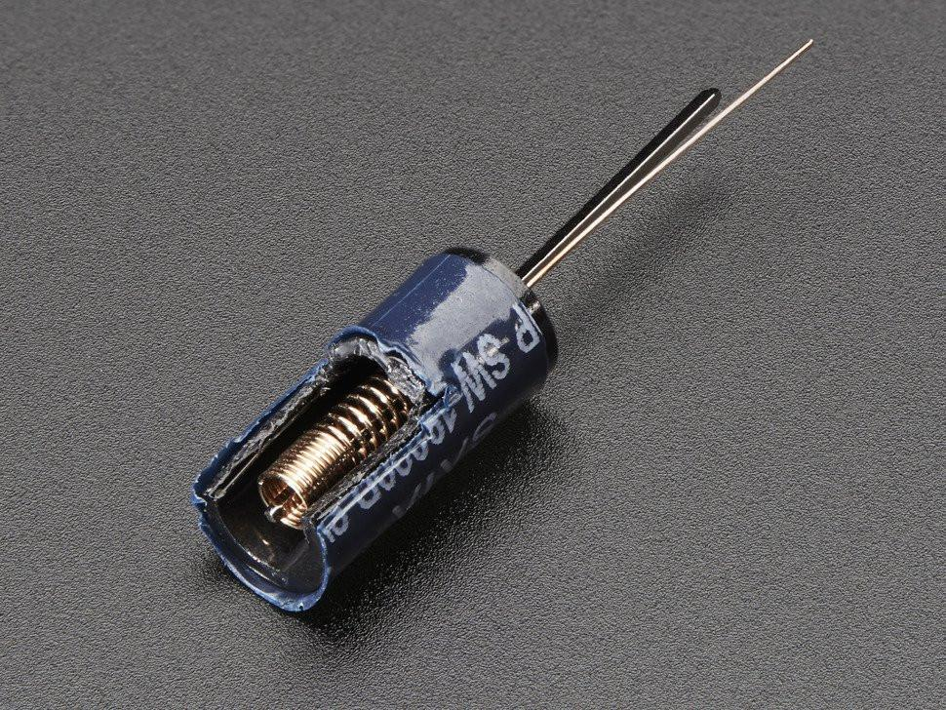
Vibracijos

Slide 10
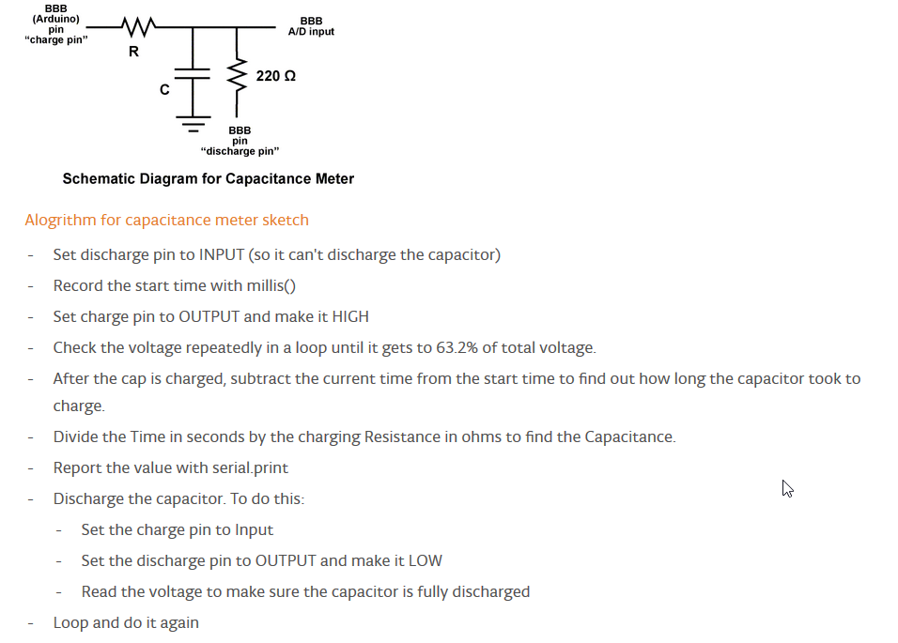
Kondensatoriaus talpa
https://www.arduino.cc/en/Tutorial/CapacitanceMeter

Slide 11
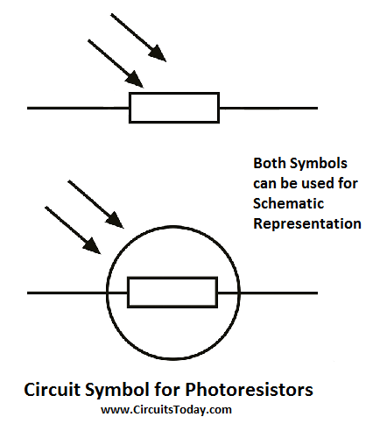
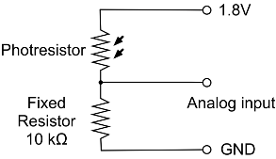
Foto rezistoriai
http://www.circuitstoday.com/photoresistor

Slide 12
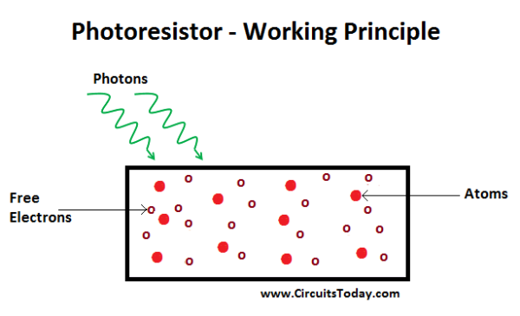
Foto rezistoriai
http://www.circuitstoday.com/photoresistor

Slide 13
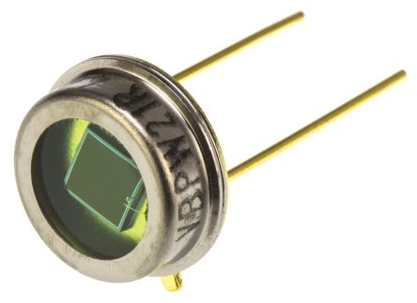
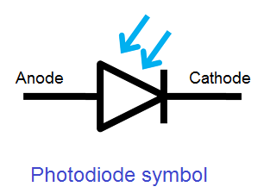
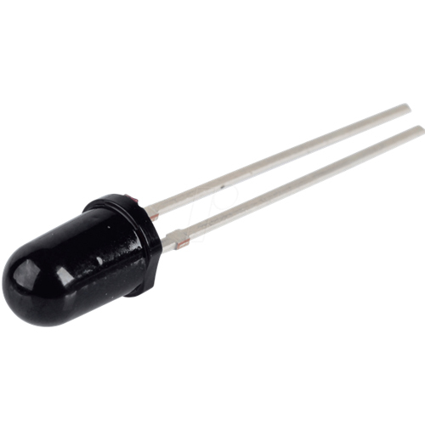
Foto diodai

Slide 14
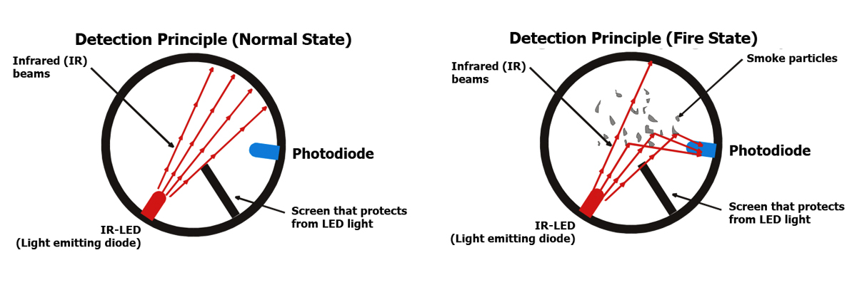
Foto diodai

Slide 15
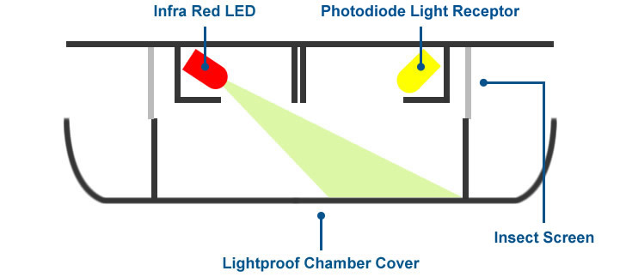
Dūmų sensoriai

Slide 16
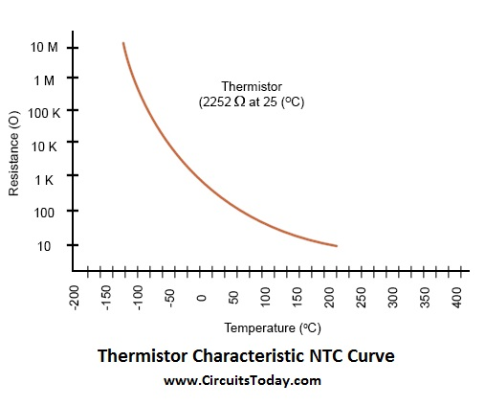
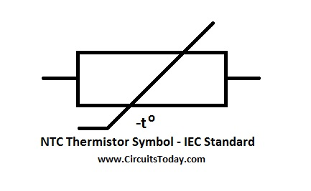
Termistoriai
http://www.circuitstoday.com/thermistors-working-types-applications

Slide 17
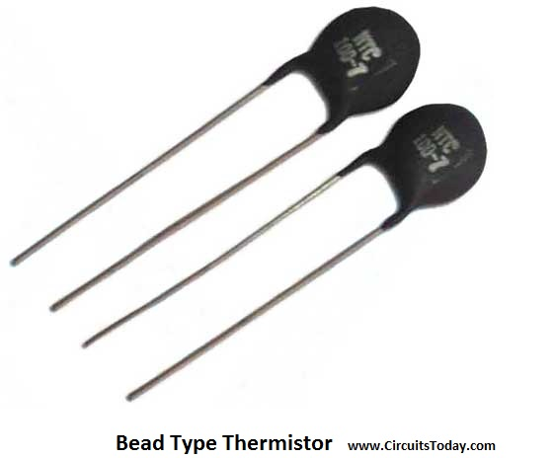
Termistoriai
PTC Thermistor
NTC Thermistor
http://www.circuitstoday.com/thermistors-working-types-applications

Slide 18
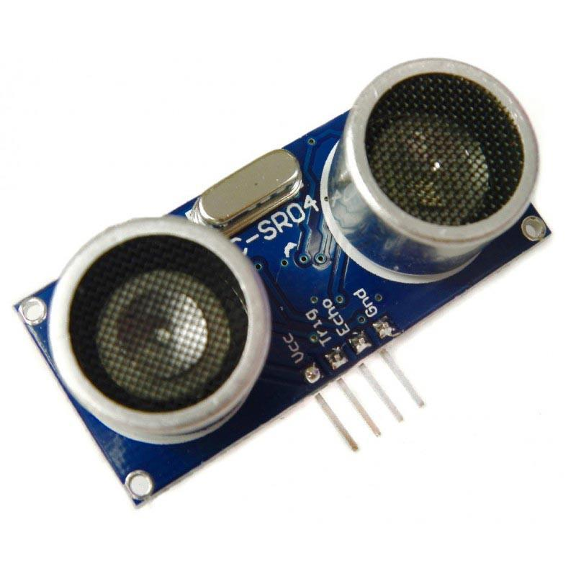
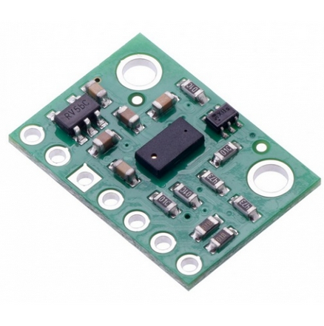
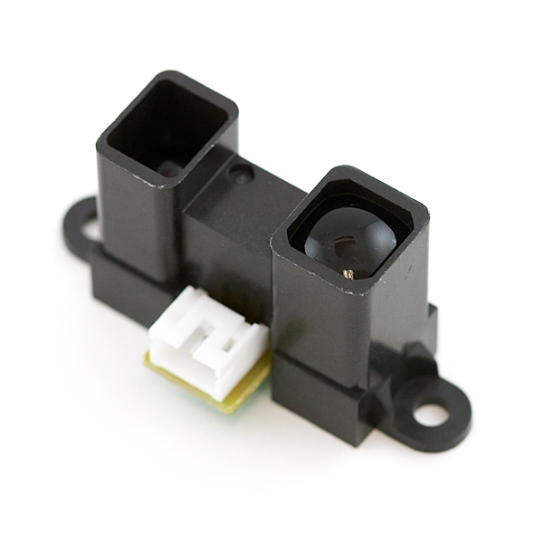
Atstumo sensoriai
Ultragarso
Infraredas
Mikrobangu
TTF
Policija mėgsta

Slide 19
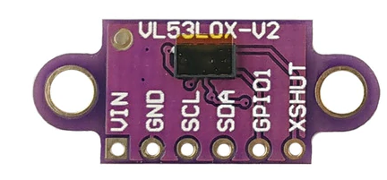
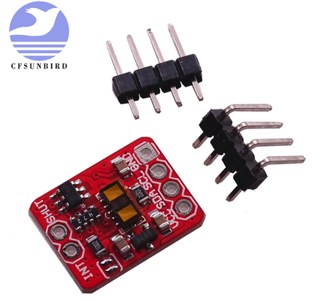
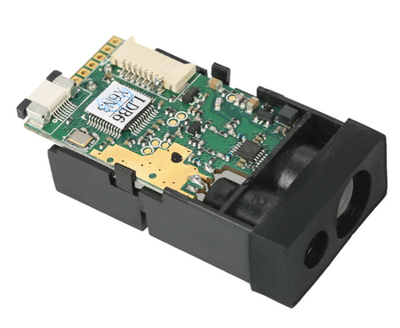
Atstumo sensoriai
ToF
Matuoja šviesos greitį
Naudojami lidar

Slide 20
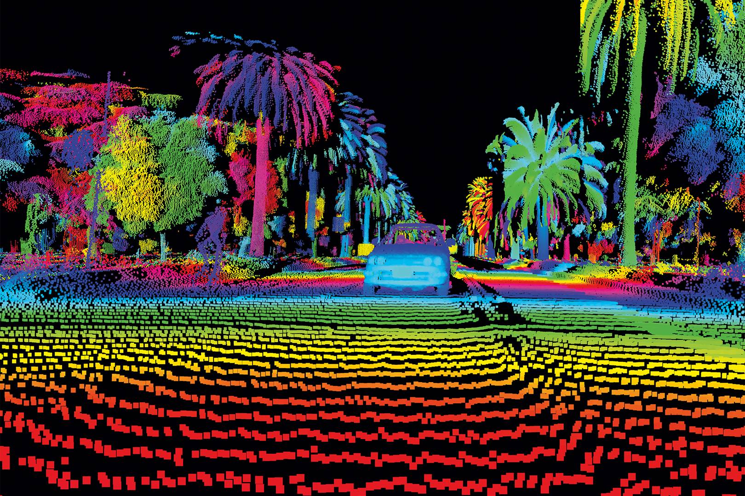

Slide 21
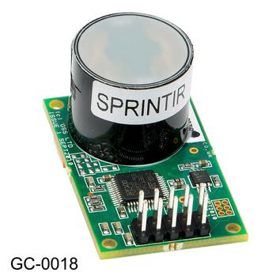
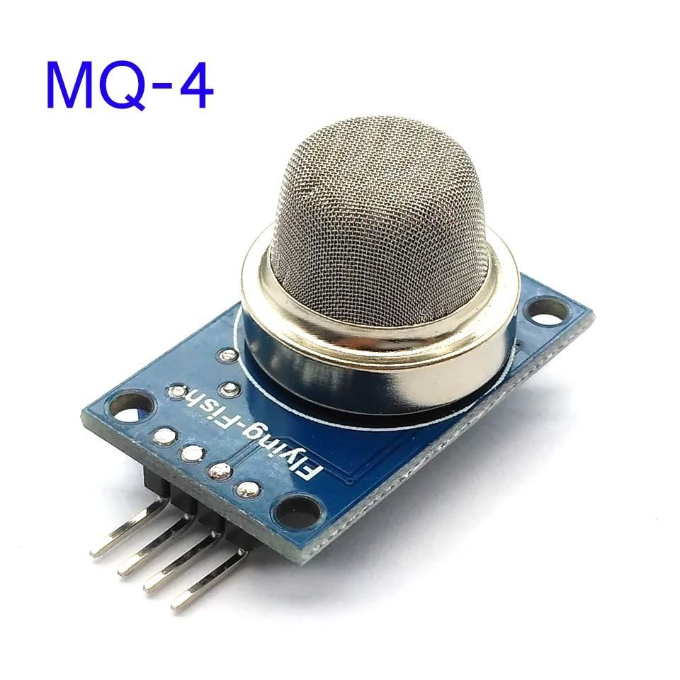
Dujų sensoriai
CO2
CO
Metano
Ir t.t.

Slide 22

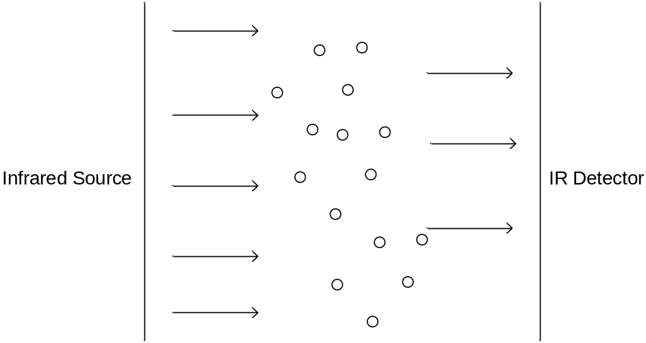
CO₂ Gas Sensor
CO₂ sensor measures gaseous CO₂ levels in an environment
Measures CO₂ levels in the range of 0-5000 ppm
Monitors how much infrared radiation is absorbed by CO₂ molecules

Slide 23
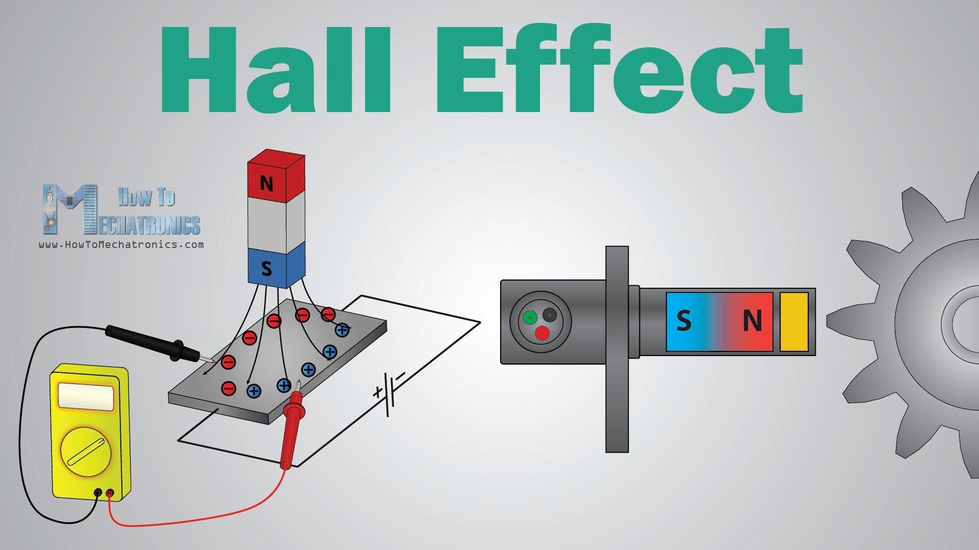
Magnetinio lauko sensoriai
Hall effect
Analoginiai
Skaitmeniai
Skiria polius
https://en.wikipedia.org/wiki/Hall_effect

Slide 24
Hall_Sensor.mp4

Slide 25
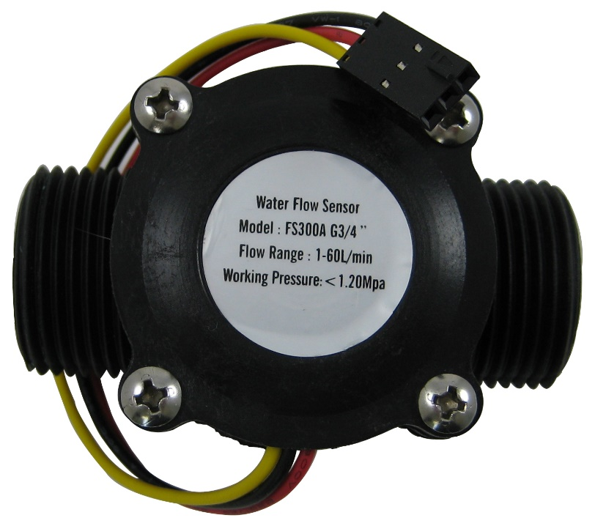
Vandens/skysčio/oro pratekėjimo sensoriai
Naudoja hall arba
Optini principą

Slide 26
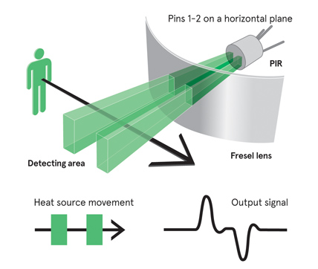
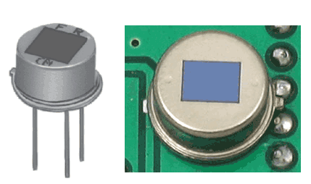
PIR sesnoriai
Reguoja į šilumos spindulius
Reguoja į pasikeitimus
https://learn.adafruit.com/pir-passive-infrared-proximity-motion-sensor/how-pirs-work

Slide 27
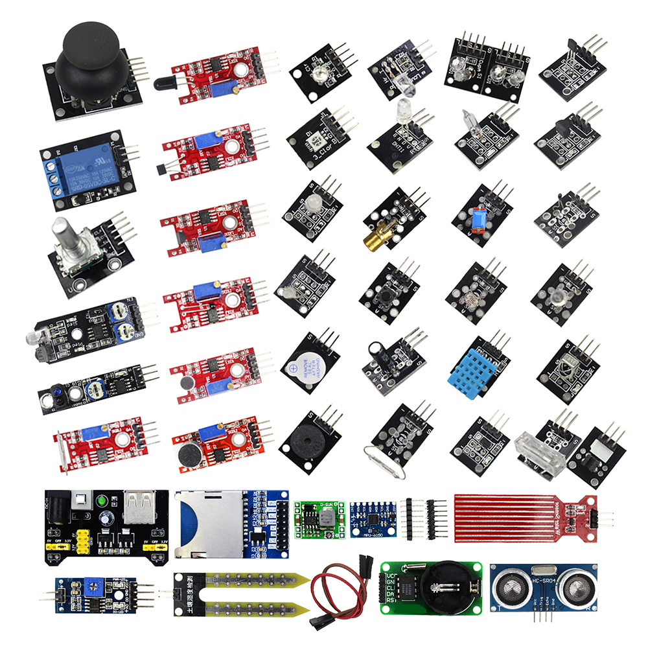

Slide 28
Ir daug kitų sensorių

